Slide 1
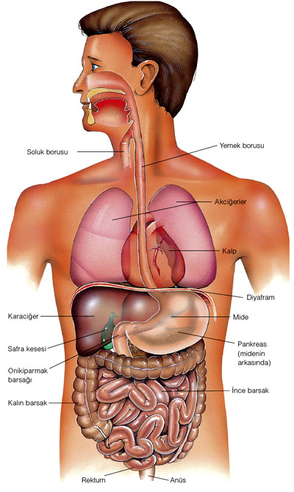
ORGANLARIMIZ
VE
GÖREVLERİ

Slide 2
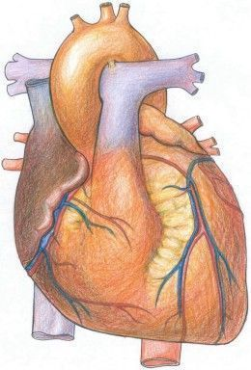
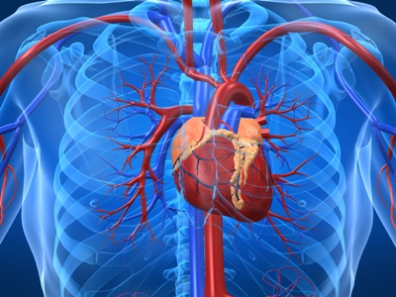
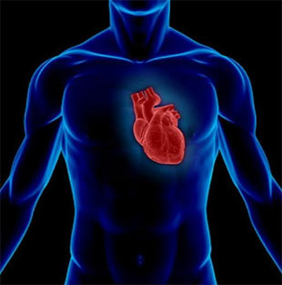
KALP VE GÖREVLERİ:
Vücudumuzun solunda yer alır.
Kanın vücutta dolaşmasını sağlar.
Kalbimizin büyüklüğü yumruğumuz kadardır.

Slide 3
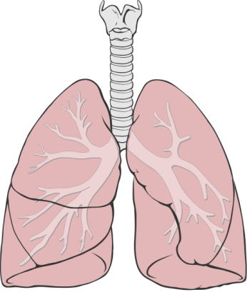
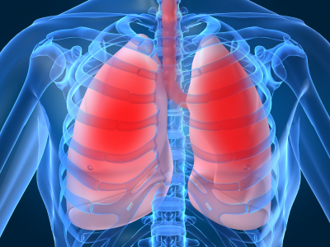
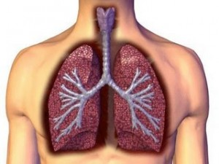
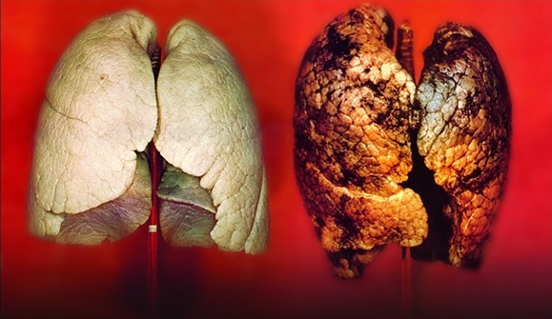
AKCİGER VE GÖREVLERİ
Soluk alıp vermemizi sağlar.
Kürek kemiklerimizin altında , kaburga kemikleri tarafından korunur , ve iki tanedir.

Slide 4
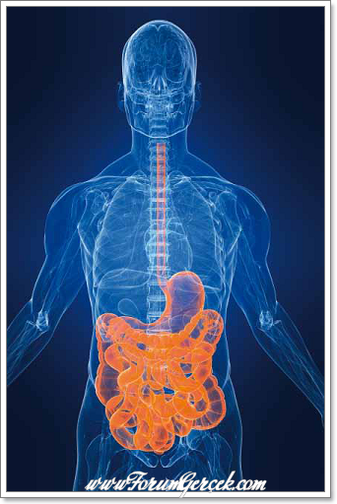
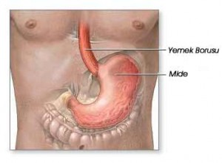
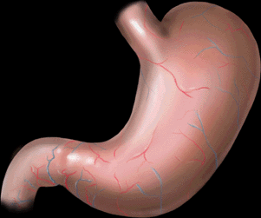
MİDE VE GÖREVLERİ:
Besinleri sindirmemizi sağlar.
Vücudumuzun sol tarafında kalbimizin altında yer alır.

Slide 5
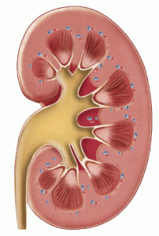
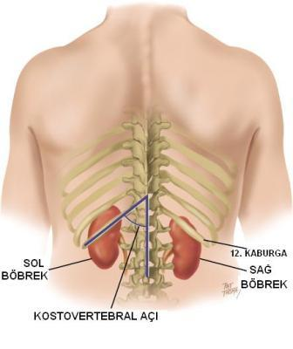
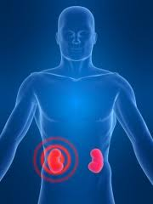
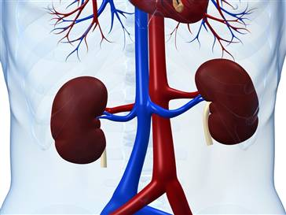
BÖBREK VE GÖREVLERİ
Böbrekler boşaltım organımızdır.
Böbrekler vücudumuzda iki tanedir.
Her iki elimizi belimize koyduğumuzda başparmağımızı bastıralım böbreklerimiz oradadır.

Slide 6
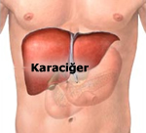
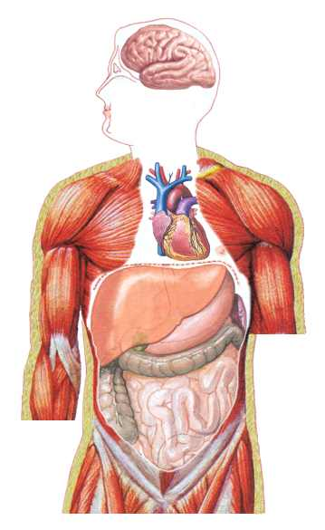
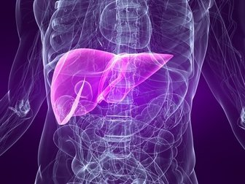
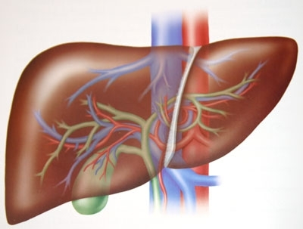
KARACİĞER VE GÖREVLERİ:
Yağ, protein ve şeker seviyesini düzenler.
Vücudun ısısını ayarlar.
Vücudumuzun sağında, midenin karşısındadır.

Slide 7
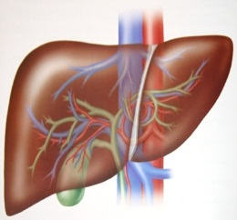
1) Aşağıdakilerden hangisinin görevi vücudun yağ ve şeker seviyesini düzenler ?
A) Akciğer B) Böbrek C) Karaciğer
2) Aşağıdakilerden hangisi besinleri sindirmesini
sağlar?
A) B) C)

Slide 8
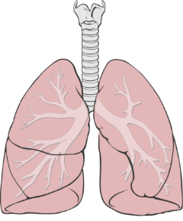
3) Aşağıdakilerden hangisi iç organdır?
A) Böbrek B) Göz C) Burun
4) Aşağıdakilerden hangisi soluk alıp vermeyi sağlar?
A) B) C)

Slide 9
5) Aşağıdakilerden hangisi kanın vücutta dolaşmasın sağlar?
A)Böbrek B) Kalp C) Karaciğer
6) …………. ‘nın görevidir?
A) Besinleri sindirmemizi sağlar.
B) Vücudun ısısını düzenler.
C) Boşaltım yapar.

Slide 10
hazIrlayanlar:
NAZAN GÖKŞEN
VE
BUSE AYDIN

